Slide 1
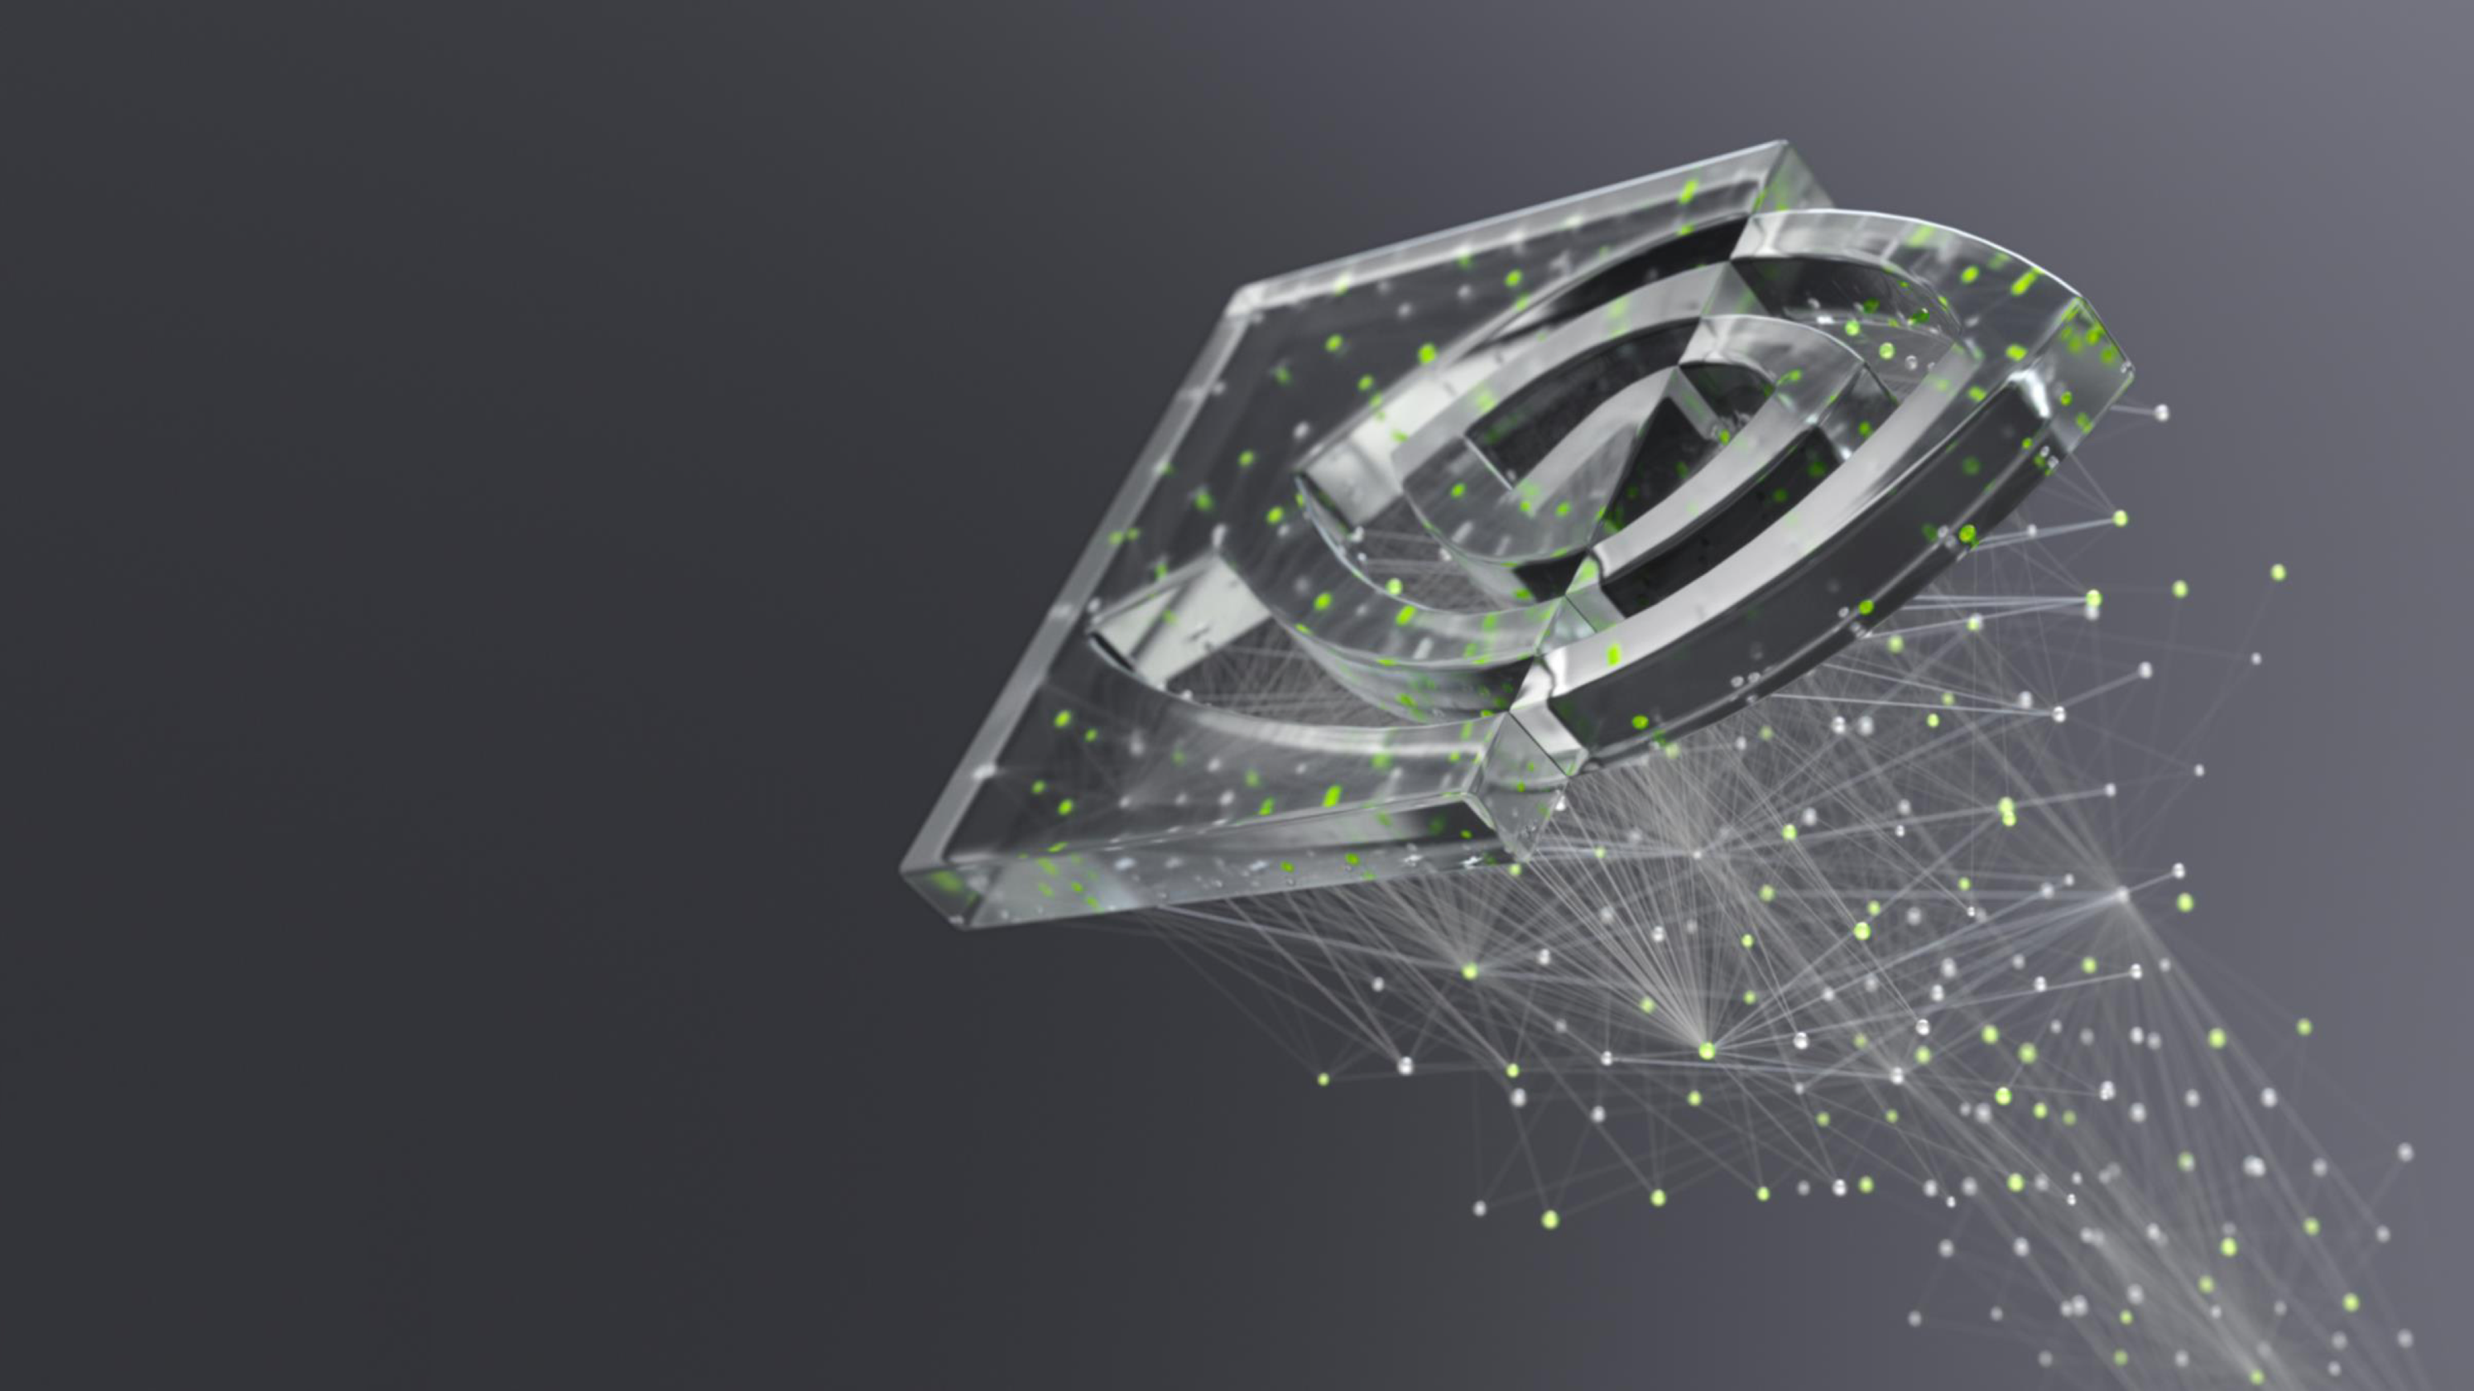

大模型系列 – 集合通信库
HCCL 拓扑算法
ZOMI

Slide 2
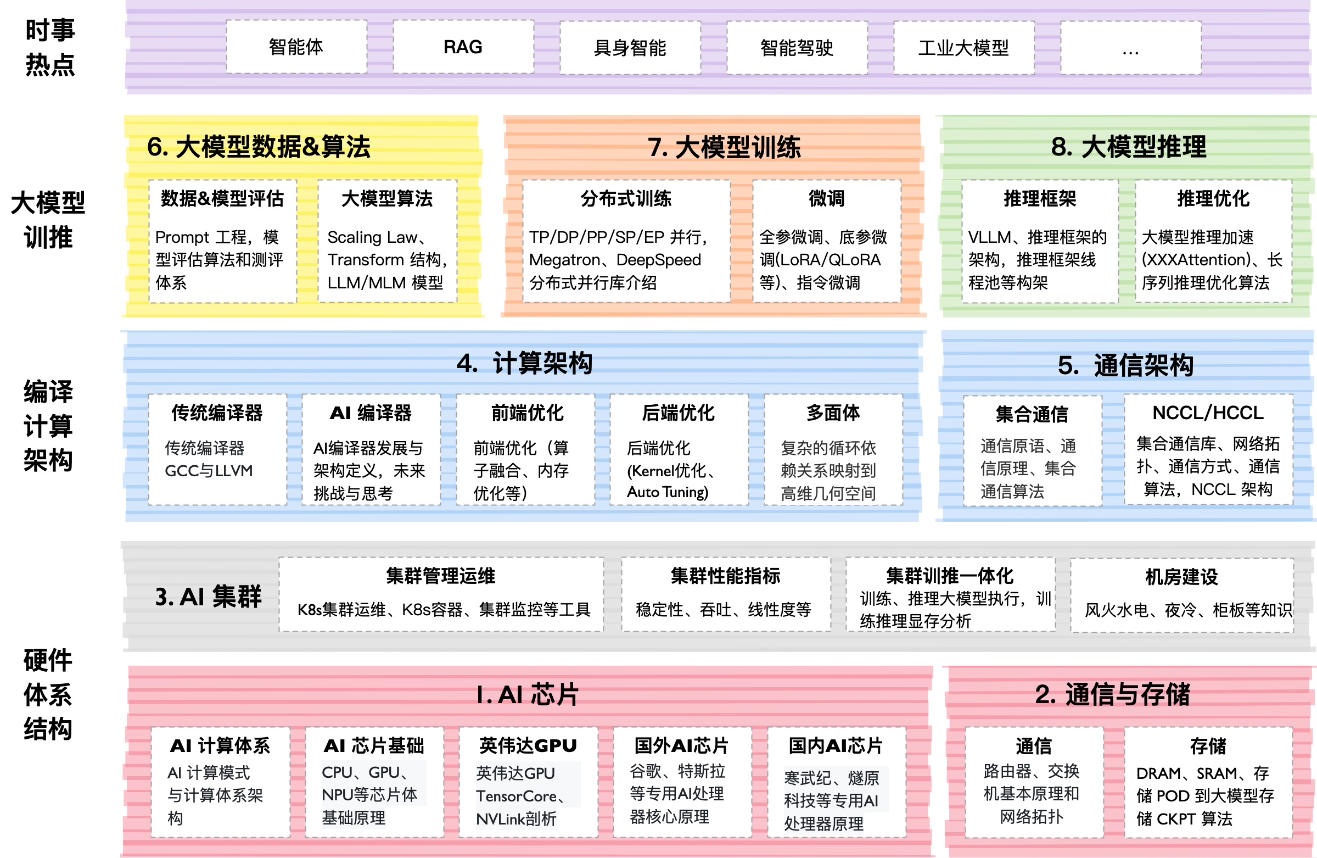

Slide 3
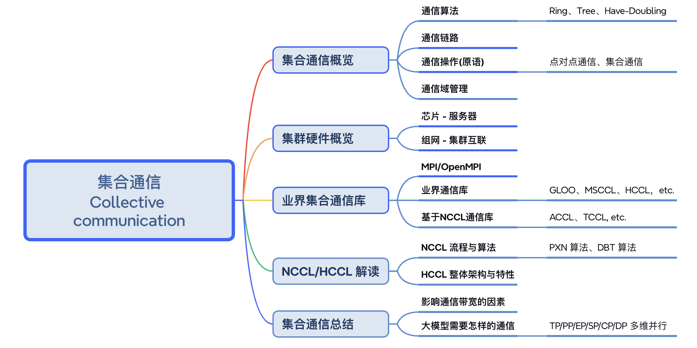
思维导图 XMind

Slide 4
01. HCCL 集合通信优化算法

Slide 5
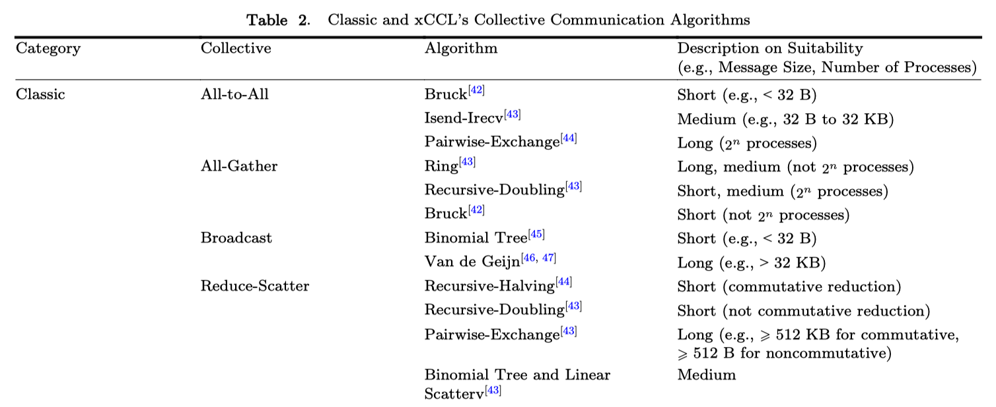
XCCL 对通信操作支持情况

Slide 6
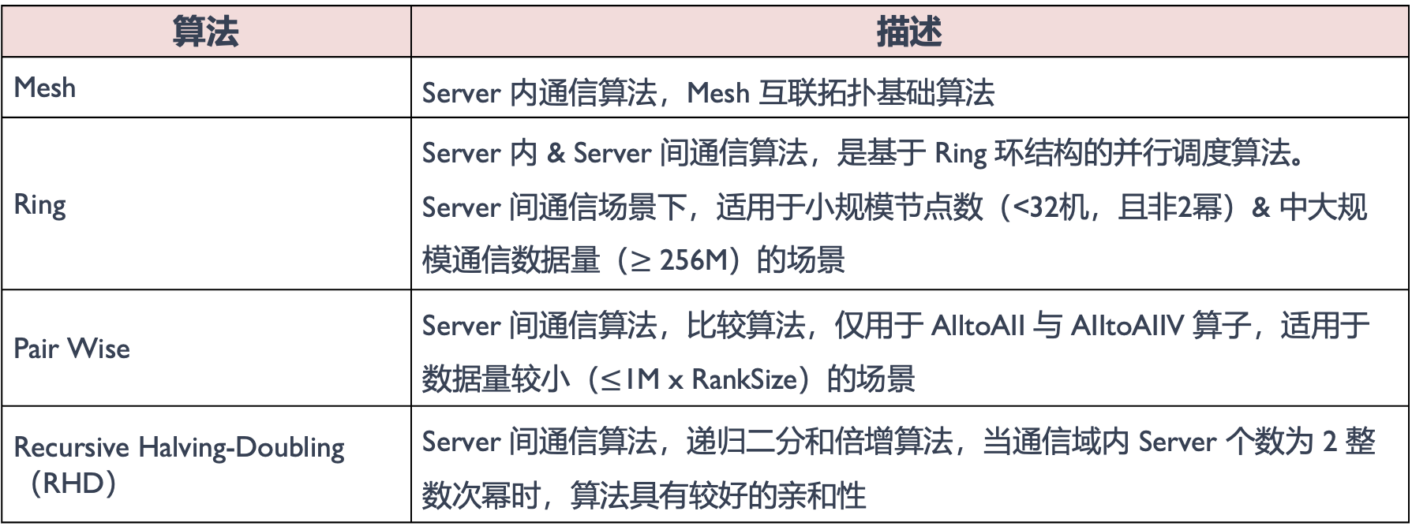
XCCL 对通信操作支持情况
HCCL 开源了四种拓扑算法实现源码：
算法 | 描述
Mesh | Server 内通信算法，Mesh 互联拓扑基础算法
Ring | Server 内 & Server 间通信算法，是基于 Ring 环结构的并行调度算法。 Server 间通信场景下，适用于小规模节点数（<32机，且非2幂）& 中大规模通信数据量（$≥$ 256M）的场景
Pair Wise | Server 间通信算法，比较算法，仅用于 AlltoAII 与 AIItoAIIV 算子，适用于数据量较小（$≤$1M x RankSize）的场景
Recursive Halving-Doubling（RHD） | Server 间通信算法，递归二分和倍增算法，当通信域内 Server 个数为 2 整数次幂时，算法具有较好的亲和性

Slide 7
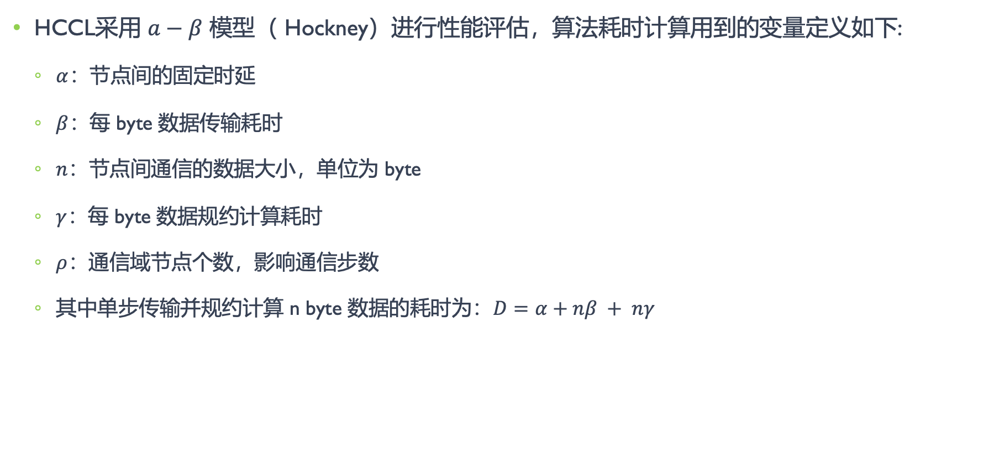
XCCL 对通信操作支持情况
HCCL采用 $a−β$ 模型（ Hockney）进行性能评估，算法耗时计算用到的变量定义如下:
$α$：节点间的固定时延
$β$：每 byte 数据传输耗时
$n$：节点间通信的数据大小，单位为 byte
$γ$：每 byte 数据规约计算耗时
$ρ$：通信域节点个数，影响通信步数
其中单步传输并规约计算 n byte 数据的耗时为：$D=α+nβ + nγ$

Slide 8
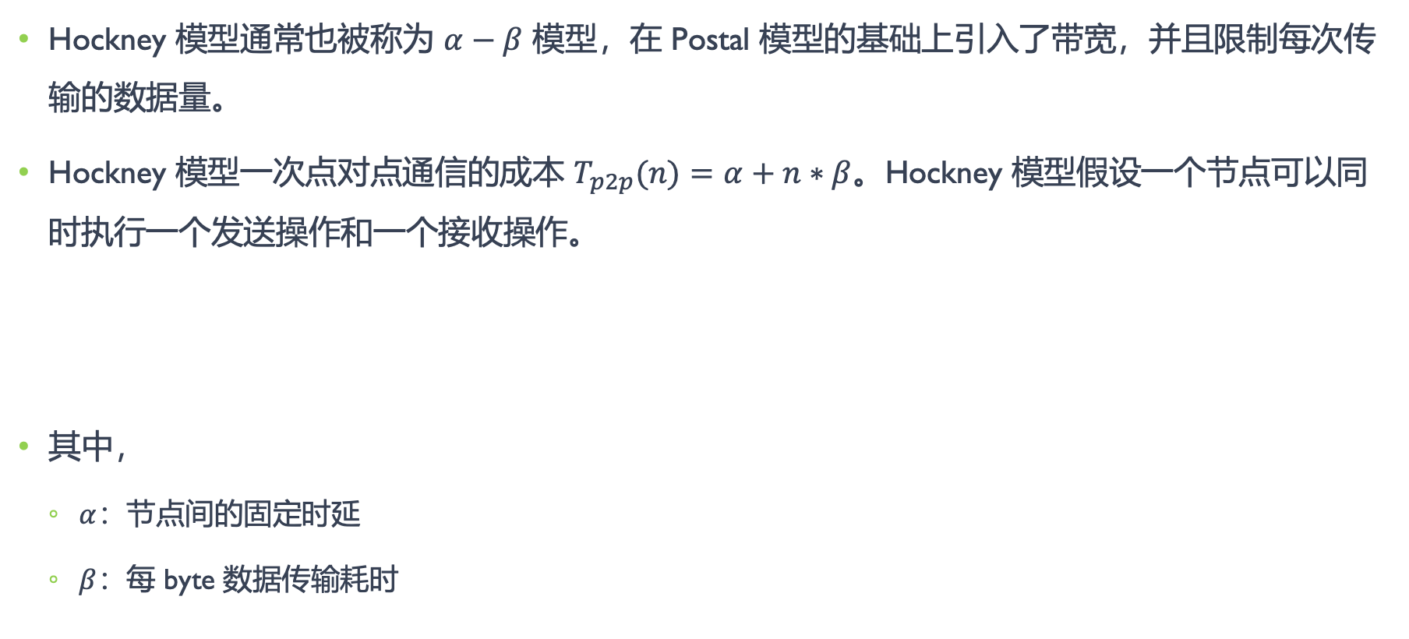
Hockney 模型
Hockney 模型通常也被称为 $α−β$ 模型，在 Postal 模型的基础上引入了带宽，并且限制每次传输的数据量。
Hockney 模型一次点对点通信的成本 $T_{p2p}(n)=α+n∗β$。Hockney 模型假设一个节点可以同时执行一个发送操作和一个接收操作。
其中，
$α$：节点间的固定时延
$β$：每 byte 数据传输耗时

Slide 9
02. Ring 算法

Slide 10
Ring 算法描述
Ring 算法：所有 NPU 以环形相连，每张 NPU 都有左和右卡，一个负责数据接收，一个负责数据发送，循环完成梯度累加，再循环做参数同步。

Slide 11
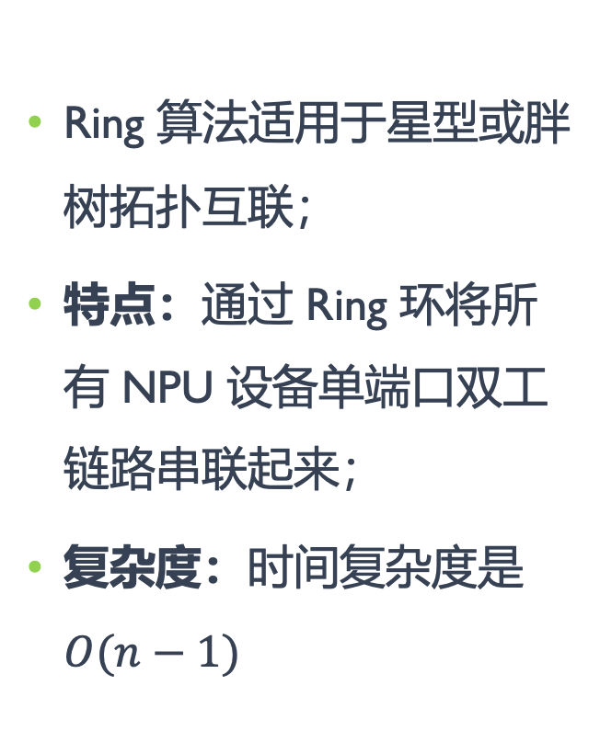
Ring 算法描述
Ring 算法适用于星型或胖树拓扑互联；
特点：通过 Ring 环将所有 NPU 设备单端口双工链路串联起来；
复杂度：时间复杂度是 $O(n−1)$

Slide 12
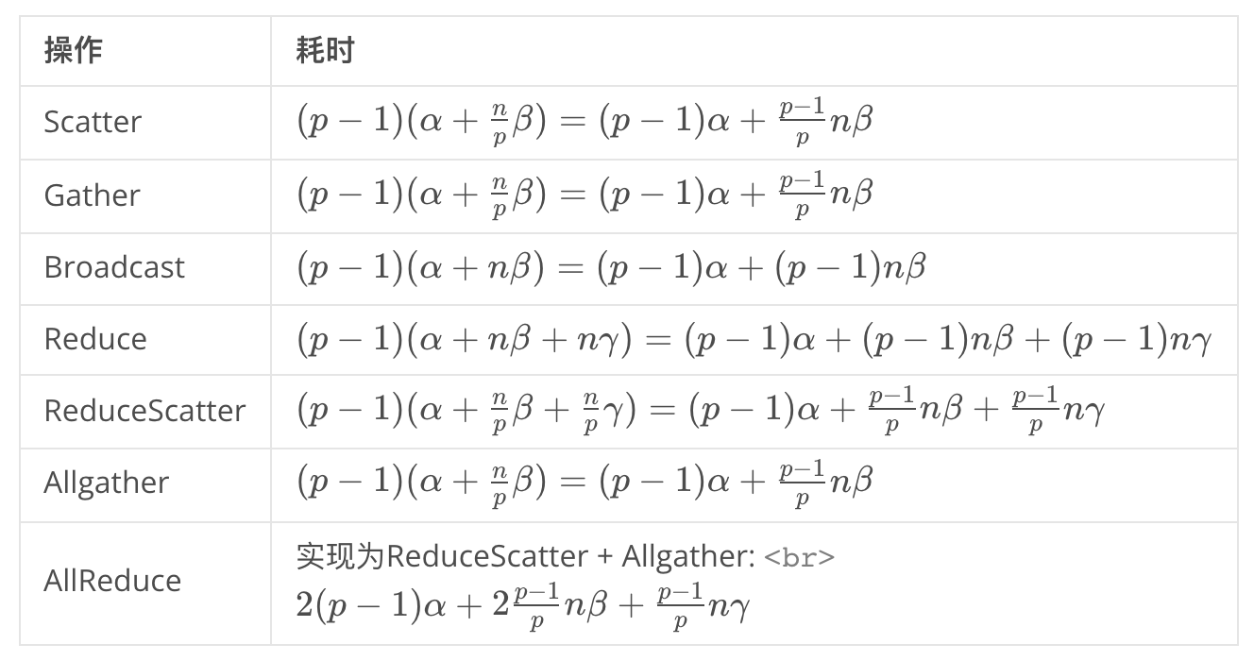
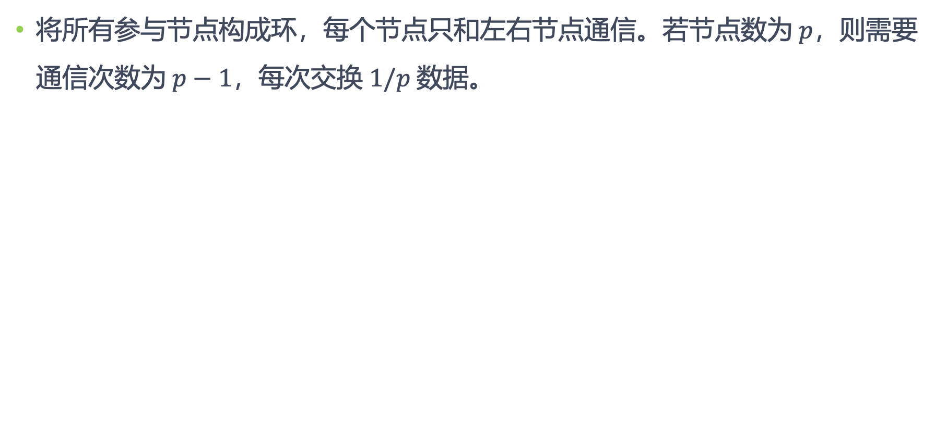
Ring 算法耗时计算
将所有参与节点构成环，每个节点只和左右节点通信。若节点数为 $p$，则需要通信次数为 $p−1$，每次交换 $1/p$ 数据。

Slide 13
Ring 算法耗时计算

Slide 14
03. Mesh 算法

Slide 15
Mesh 算法描述
Mesh算法：Full Mesh 互联拓扑内的基础算法，是 NPU 之间的全连接，任意两个 NPU 之间可以直接进行数据收发。

Slide 16
Mesh 算法描述
Mesh算法实现原理：每个 NPU 并发的使用多路 HCCS 链路从对端读取或者写入数据，使双工互联链路的双向带宽同时得到利用。
Mesh 算法时间复杂度是 O(1)。

Slide 17
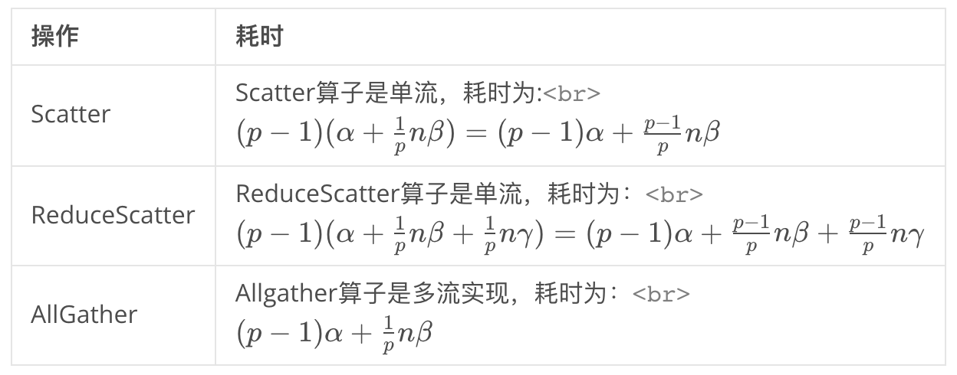
Mesh 算法耗时计算

Slide 18
04. Pair Wise 算法

Slide 19
Pair Wise 算法描述
每个节点一个 RDMA 网口，若在 RDMA 链路使用 Mesh 算法实现 AllToAll，存在同时从多个节点接收数据、向多个节点发送数据“多打多”冲突，多个流在同一条链路上肆意争抢资源，从而导致整体性能下降。

Slide 20
Pair Wise 算法描述
Pair Wise 算法是 Mesh 算法分 Step 执行版：将通信分解成多 Step，每 Step 只从一个节点接收数据、向一个节点发送数据。
Step1
Step2
Step3

Slide 21
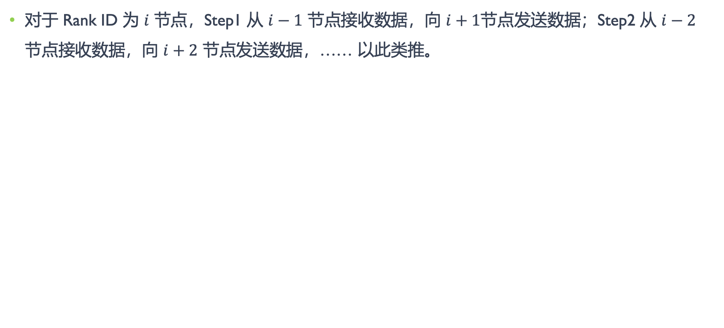
Pair Wise 算法描述
对于 Rank ID 为 $i$ 节点，Step1 从 $i−1$ 节点接收数据，向 $i+1$节点发送数据；Step2 从 $i−2$ 节点接收数据，向 $i+2$ 节点发送数据，…… 以此类推。
Step1
Step2
Step3

Slide 22
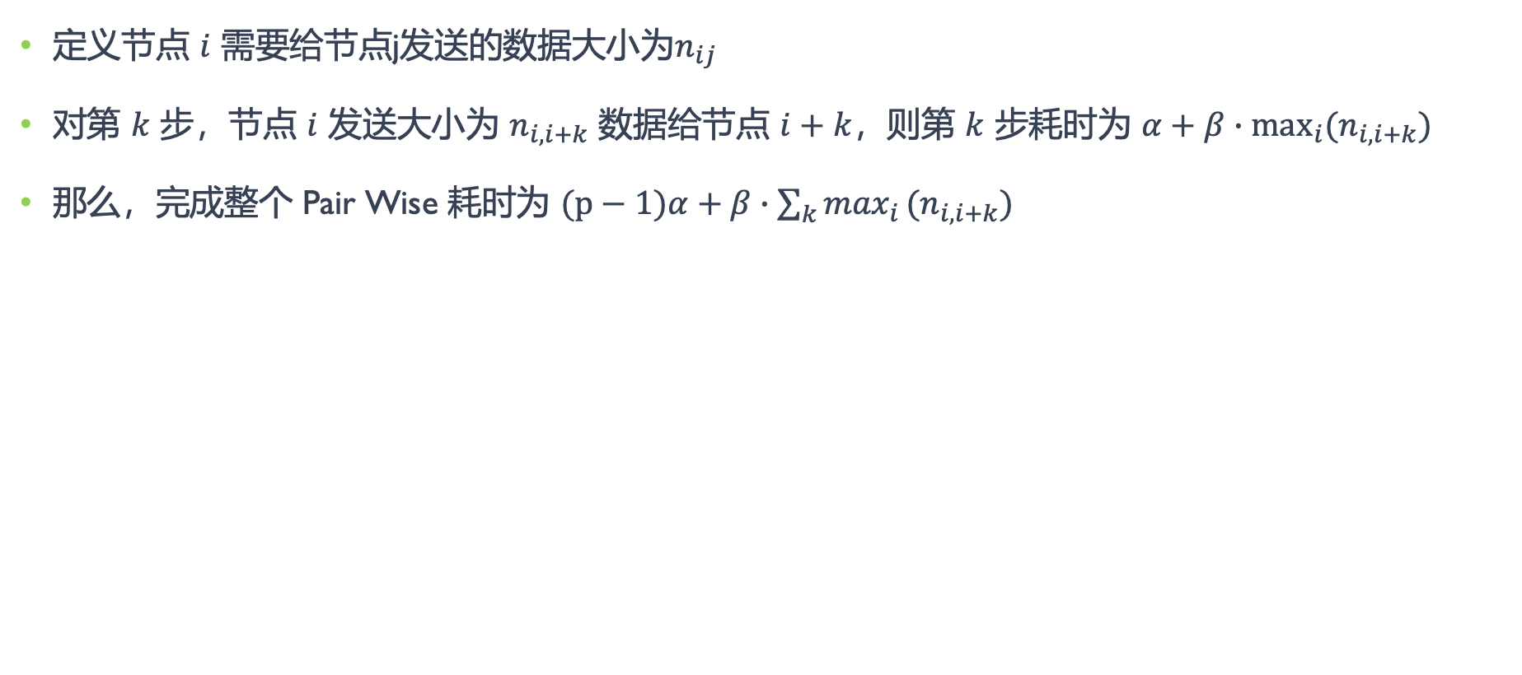
Pair Wise 算法耗时计算
定义节点 $i$ 需要给节点j发送的数据大小为$n_{ij}$
对第 $k$ 步，节点 $i$ 发送大小为 $n_{i,i+k}$ 数据给节点 $i+k$，则第 $k$ 步耗时为 $α+β∙\max_{i}{(n_{i,i+k})}$
那么，完成整个 Pair Wise 耗时为 $(p−1)α+β∙\sum_{k}{\max_{i}}(n_{i,i+k})$

Slide 23
05. RHD 算法

Slide 24
RHD 算法描述
当组网增大时，如增大至 4K 场景，Mesh 算法很难组成 4K 全连接网络，且资源开销（链路资源，交换资源，同步资源）太大，可能存在算力和资源开销不匹配的问题。
Ring 在这种情况下虽然节省资源（只用左手卡和右手卡进行一次收发），但是环内要做太多次，流转太慢。大型规模集群运算有服务器内数据量庞大、Ring 环极长 ，Ring 切分数据块方式就不再占优势。

Slide 25


RHD 算法描述
灵衢总线链路
S1
S2
Leaf3
Leaf4
Leaf5
RDMA链路
0
1
2
3
4
5
6
7
8
9
10
11
Phase 1
Phase 2
Phase 3
Phase 4
节点内MESH互联
Recursive-HD All reduce 通信过程

Slide 26
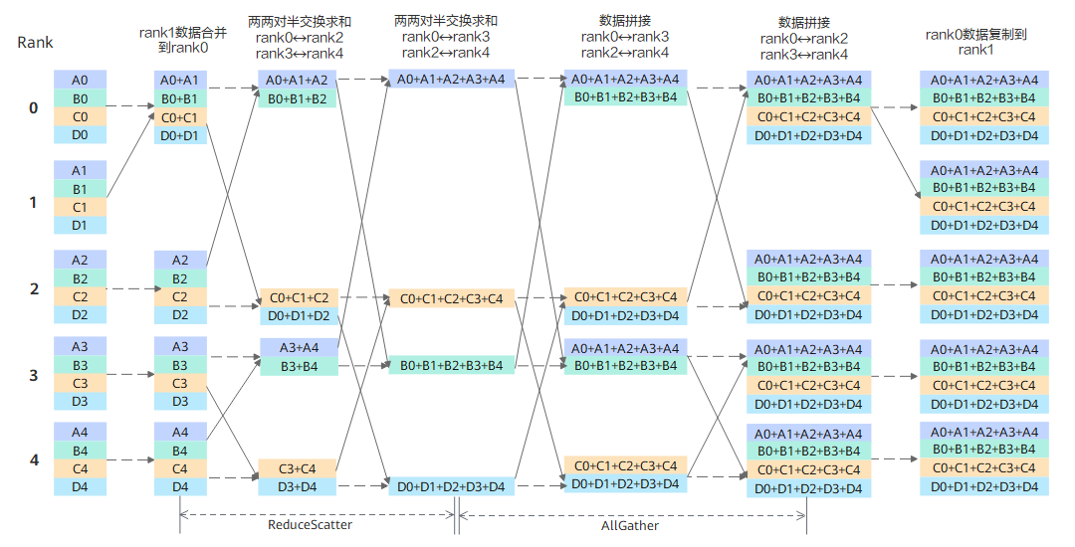
RHD 算法描述
RHD（Recursive Halving-Doubling）算法通过递归加倍及递归折半方式完成NPU间的数据交换，相对Mesh资源消耗较小，相对Ring效率会更高。

Slide 27
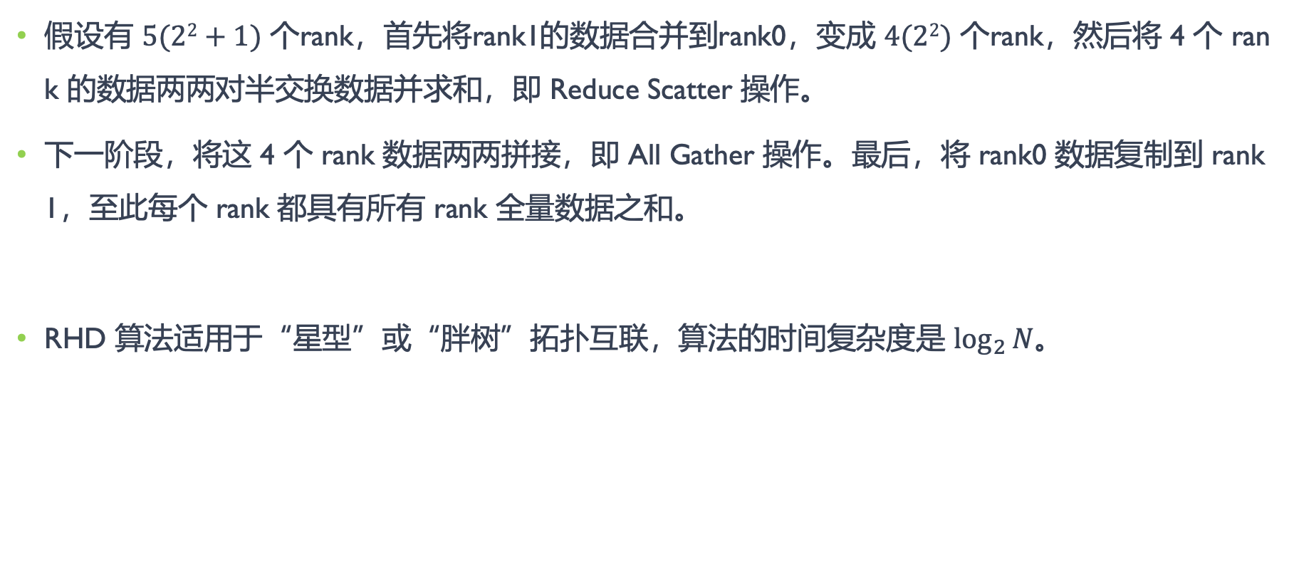
RHD 算法分析
假设有 $5(22+1)$ 个rank，首先将rank1的数据合并到rank0，变成 $4(22)$ 个rank，然后将 4 个 rank 的数据两两对半交换数据并求和，即 Reduce Scatter 操作。
下一阶段，将这 4 个 rank 数据两两拼接，即 All Gather 操作。最后，将 rank0 数据复制到 rank1，至此每个 rank 都具有所有 rank 全量数据之和。
RHD 算法适用于“星型”或“胖树”拓扑互联，算法的时间复杂度是 $\log_{2}{N}$。

Slide 28
RHD 算法耗时计算
Recursive Havling-Doubling 为递归二分和倍增算法，对于2的整数次幂，使用Vector/Distance Havling/Doubling策略.
对于非 2 整数次幂，划分为 2r（part1）和 p-2r 两部分，先将 part1 合并为 r，使得剩余 rank 之和为 p-r（block），再执行 2 整数次幂 HD 算法，最后在 part1 部分恢复出 2r，得到最终结果。

Slide 29
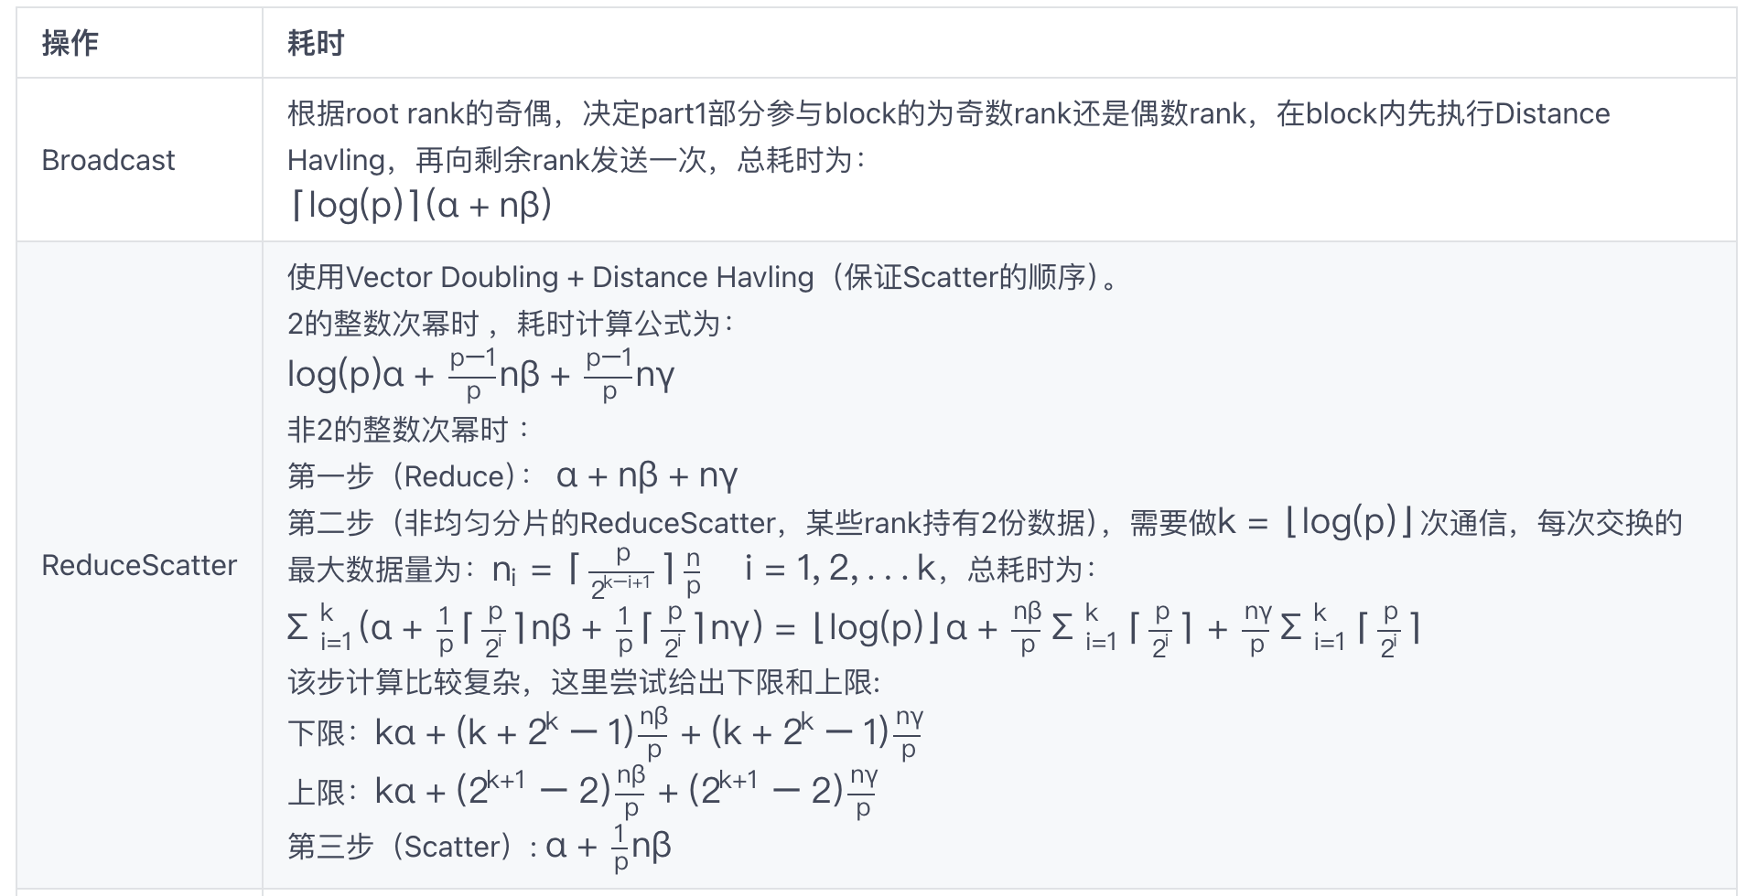
RHD 算法耗时计算

Slide 30
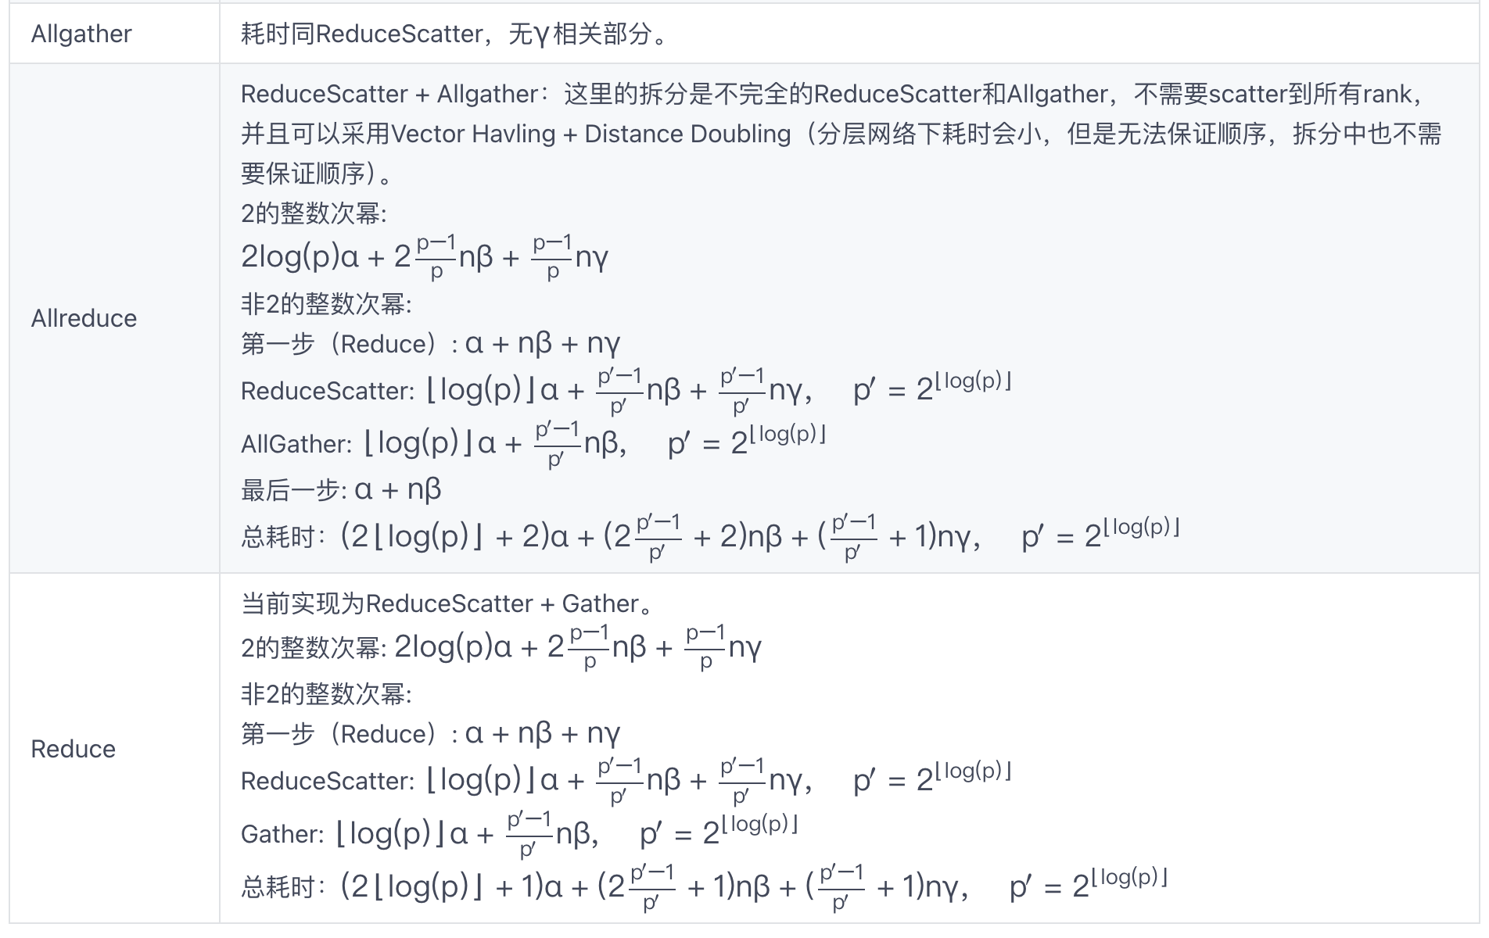
RHD 算法耗时计算

